Slide 1
Escola Básica Integrada de Angra do Heroísmo
EDUCAÇÃO VISUAL/EDUCAÇÃO TECNOLÓGICA
Maios Turma: 5º3
E@D
“Em arte, procurar não significa nada. O que importa é encontrar” Pablo Picasso
2019/2020

Slide 2
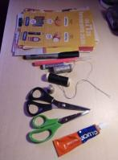
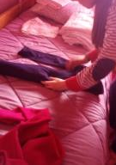
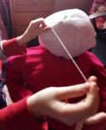
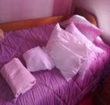
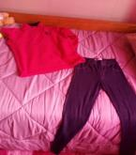
Maio - recursos/meios
Beatriz Fonte 5º3

Slide 3
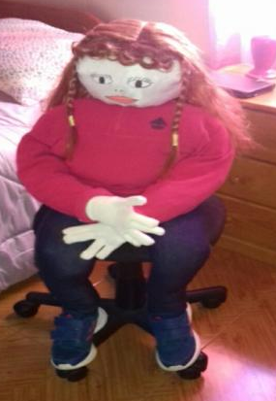
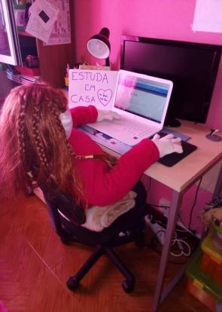
Maio - “A aluna Matilde”
Beatriz Fonte 5º3
Beatriz Fonte 5º3

Slide 4
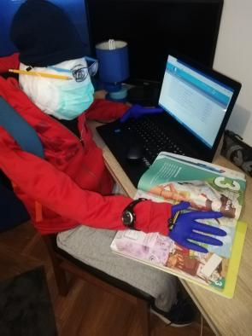
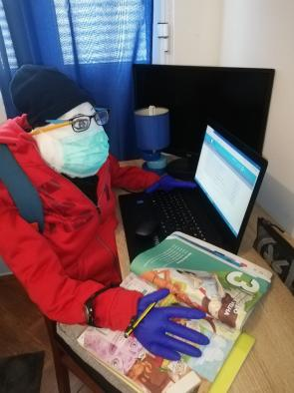
Maio – “Tele – Escola”
Gustavo Santos 5°3
Gustavo Santos 5°3

Slide 5
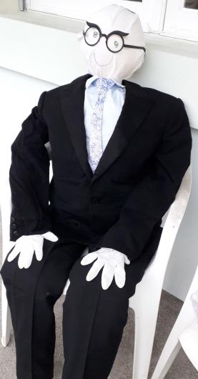
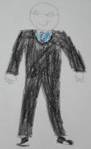
Maios
Esboço
Henrique Lourenço 5°3

Slide 6
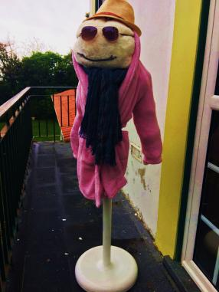
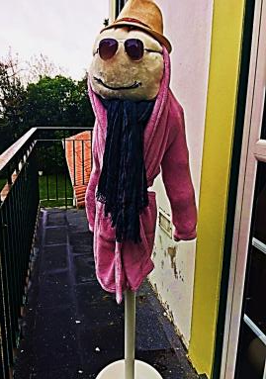
Maio
Isabel Rocha Alves 5°3
Luísa Rocha Alves 5°3

Slide 7
Maio
Cristiano Vieira 5º3

Slide 8
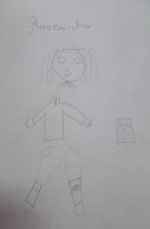
Maio - “ A estudante Júlia”
Esboço
Mariana Martins 5°3
Mariana Martins 5°3

Slide 9
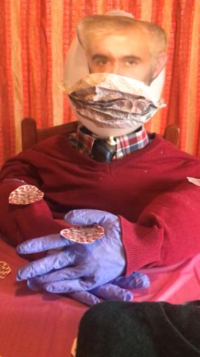
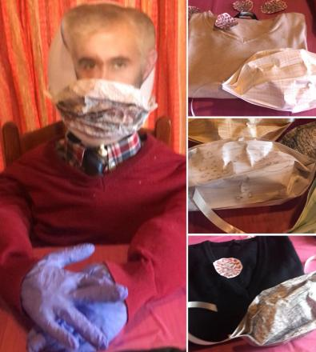
Maio - “ Diretor Regional da Saúde – RTP Açores”
Gustavo Felicidade 5°3
Gustavo Felicidade 5°3

Slide 10
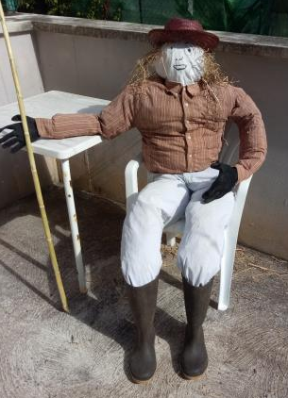
Maio
Afonso 5º3
Afonso 5º3

Slide 11
Maio - “Vida de Agricultor!”
Renata Aguiar 5°3
Renata Aguiar 5°3

Slide 12
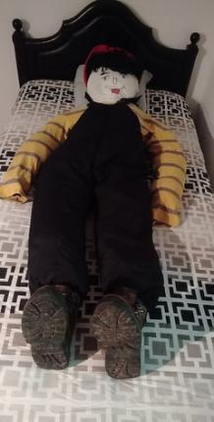
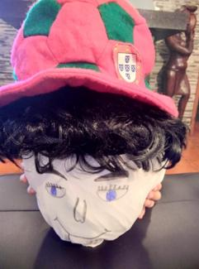
Maio
Érica 5º3
Érica 5º3

Slide 13
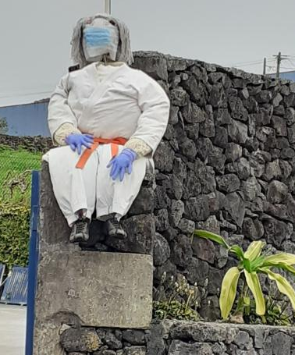
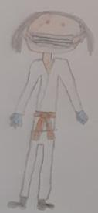
Maio - “ Karaté Vi ! ”
Esboço
Beatriz Castro 5°3
Beatriz Castro 5°3

Slide 14
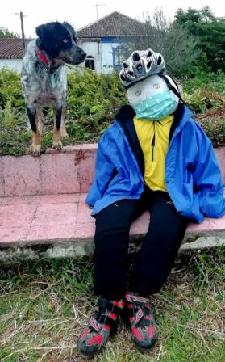
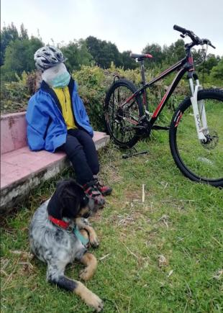
Maio - “Valdemiro Moniz preparado para dar a volta à ilha, de bicicleta”
Henrique Monjardino 5°3
Henrique Monjardino 5°3

Slide 15
Projeto de trabalho elaborado pelos professores, da Turma de:
EV/ET
2019/2020

